Slide 1
с.Н-Казанище Буйнакского района Республики Дагестан
Презентация
«Солнышко»

Slide 2
Муниципальное казенное дошкольное образовательное учреждение «Детский сад «Солнышко» общеразвивающего вида с.Н-Казанище
Про наших деток, детский сад
Мы говорим с теплом:
За годом год для всех ребят
Открыт он, словно дом!
Для шалунов и непосед,
Хитрюг, озорников
Здесь завтрак, ужин и обед,
Забота и любовь!
Здесь учим мы детей играть,
Лепить и мастерить,
И песни петь, и танцевать,
Воспитанными быть!
За ними нужен глаз да глаз,
И пошалить они не прочь…
Мы любим каждого из вас
Как сына или дочь!

Slide 3
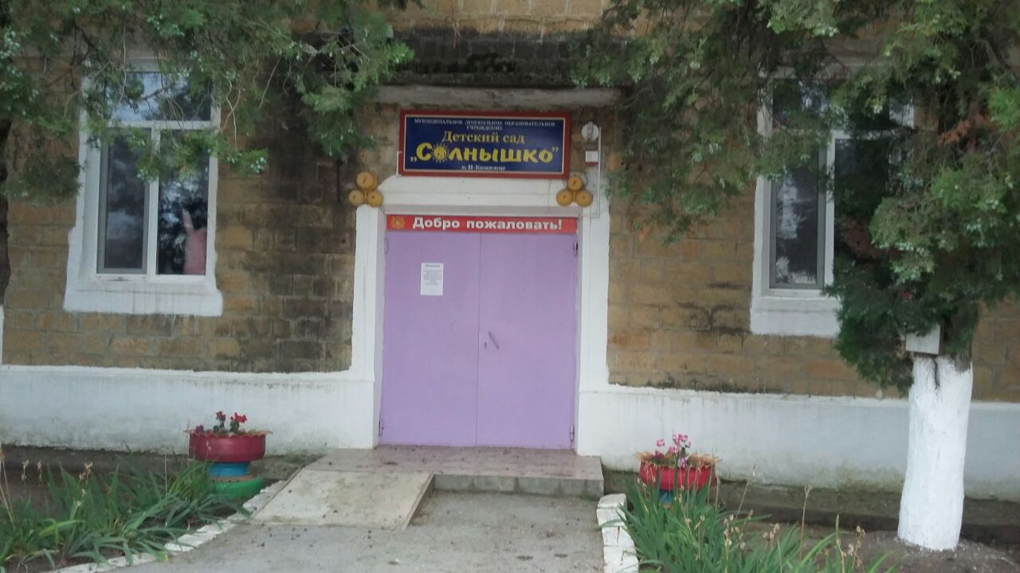
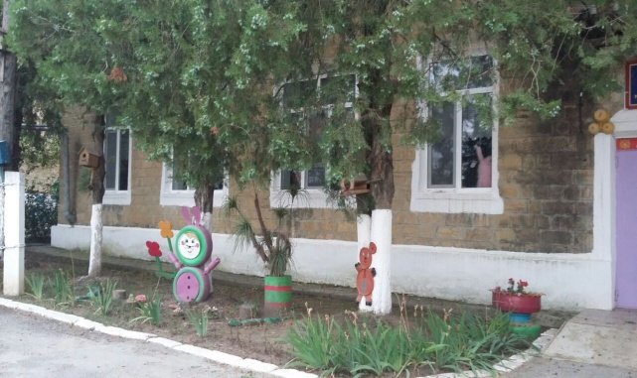
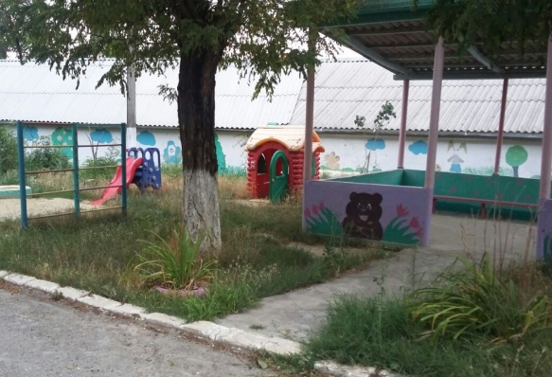
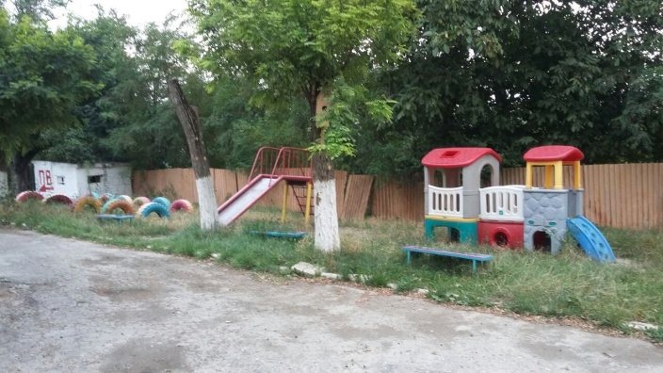
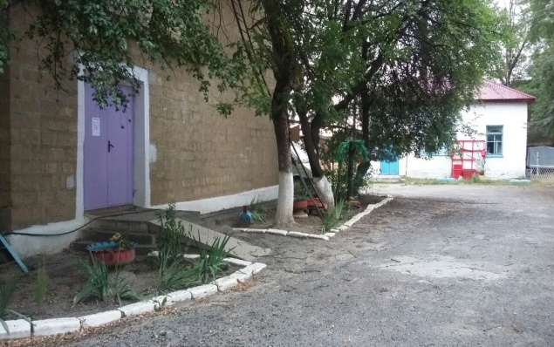
НАШ ДЕТСКИЙ САД
Основан 1974 г.

Slide 4
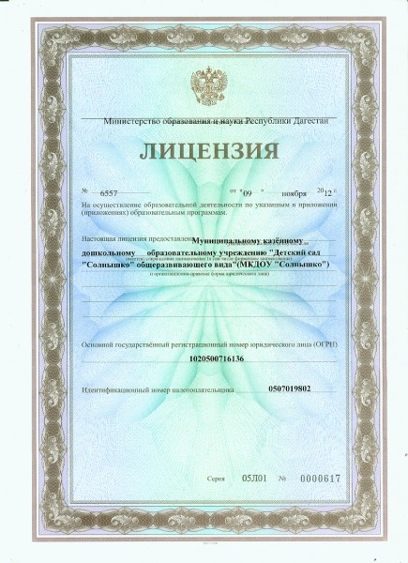
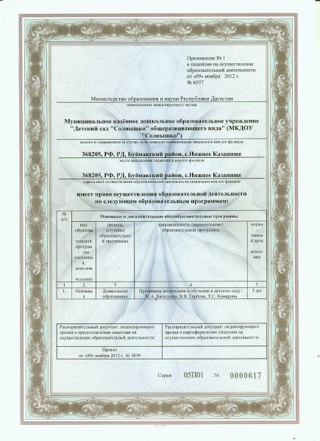
Педагогический коллектив ДОУ осуществляет деятельность по программе:
Программа «От рождения до школы». Примерная общеобразовательная программа дошкольного образования (пилотный вариант) / Под ред. Н. Е. Вераксы, Т. С. Комаровой, М. А. Васильевой.
Лицензия
на образовательную
деятельность

Slide 5
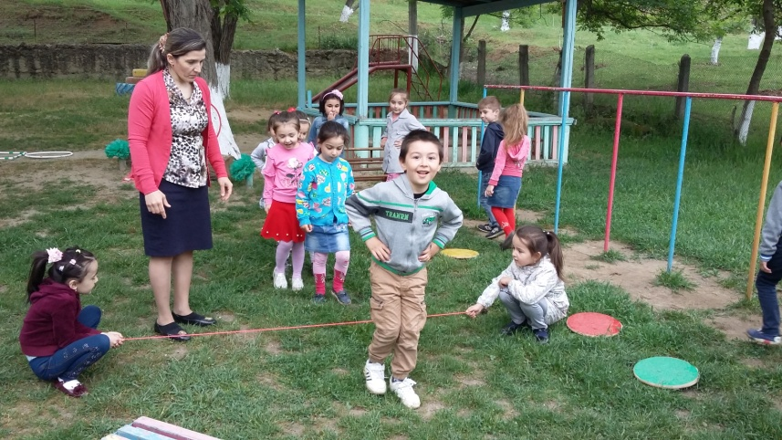
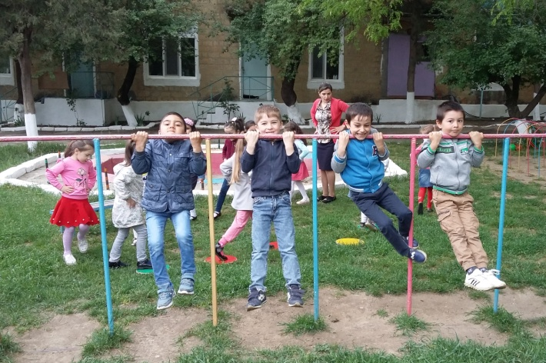
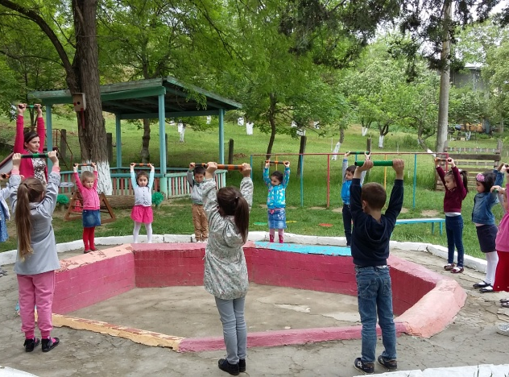
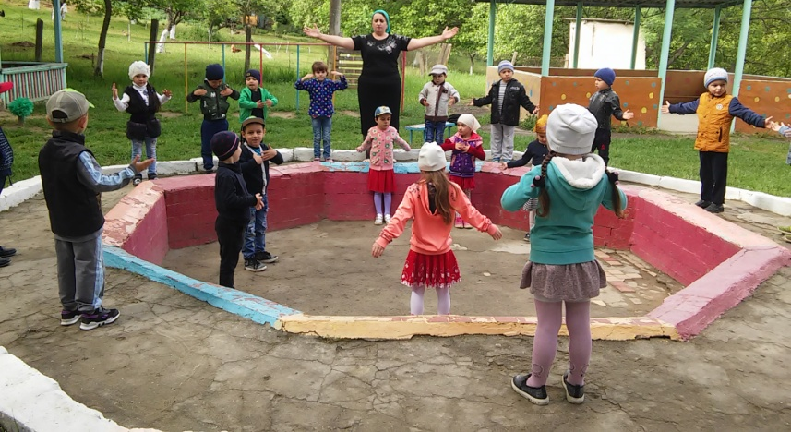
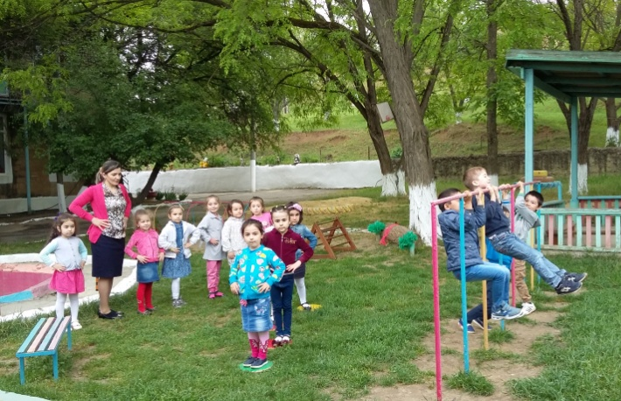
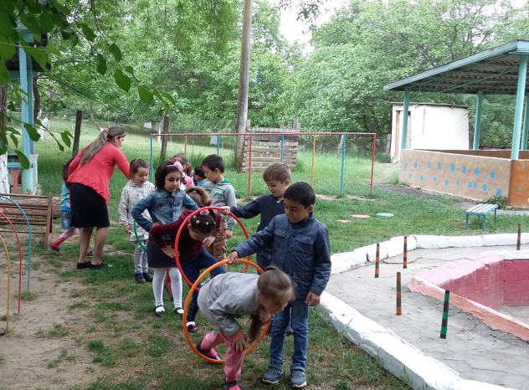
Физкультурно-оздоровительное направление ориентировано на формирование основ здорового образа жизни, на укрепление здоровья, физического и психического развития, эмоционального благополучия каждого ребенка. Коллектив успешно внедряет здоровьесберегающие, инновационные технологии по оздоровлению детей.

Slide 6
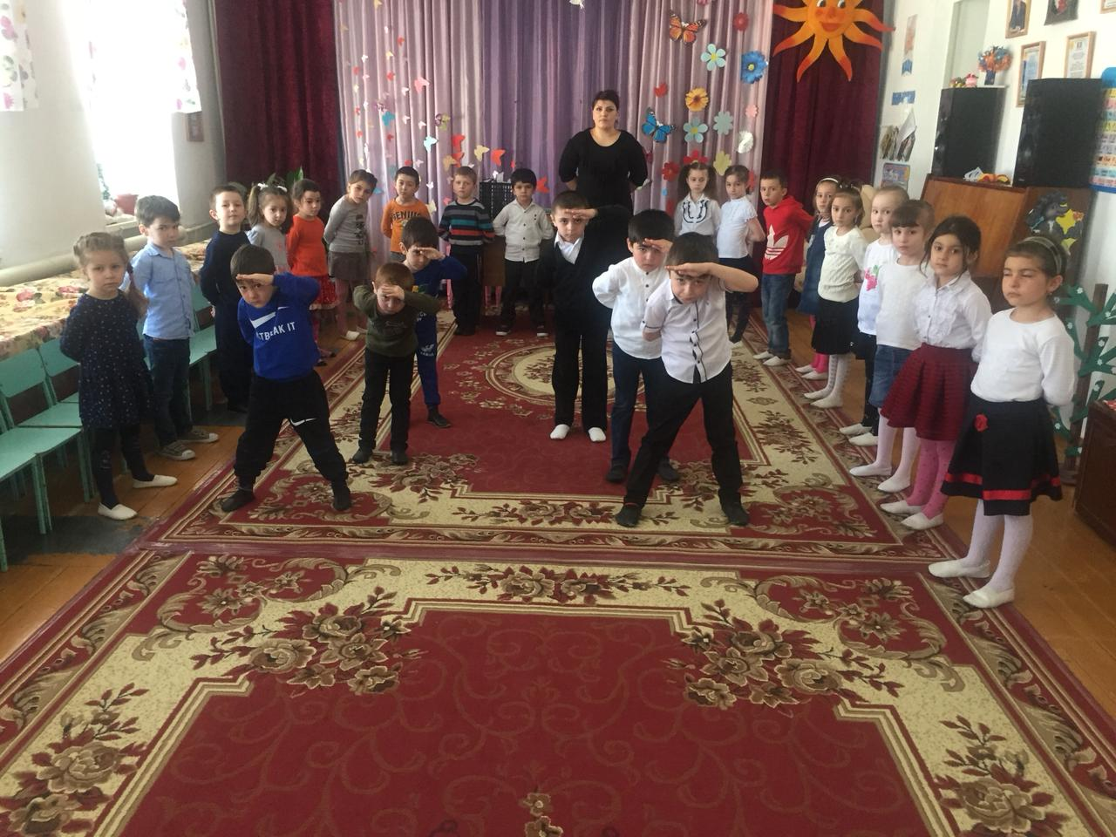
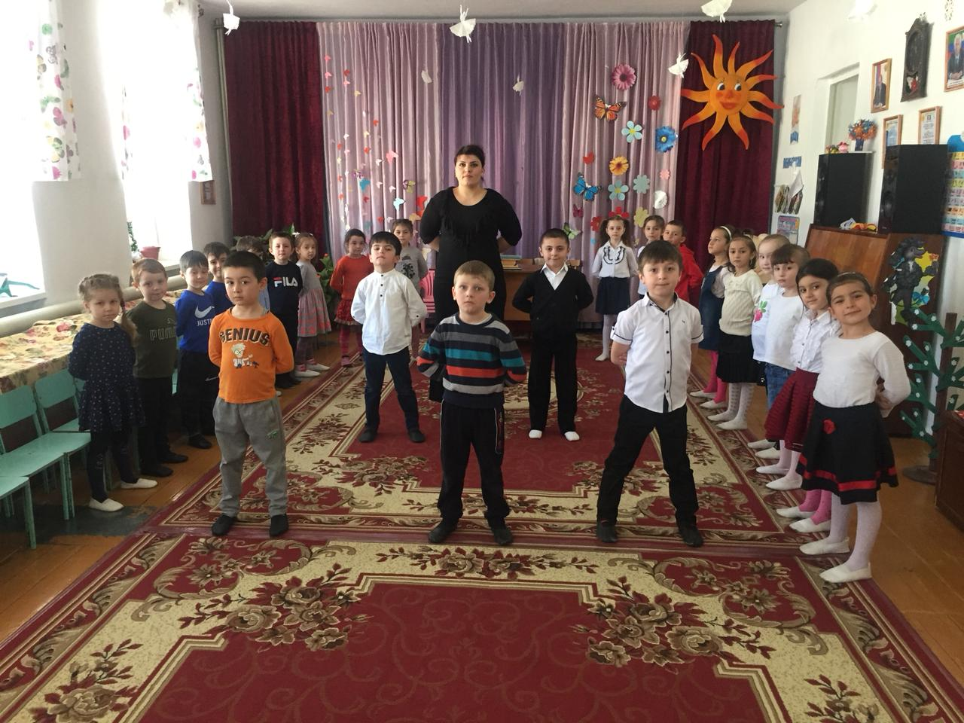
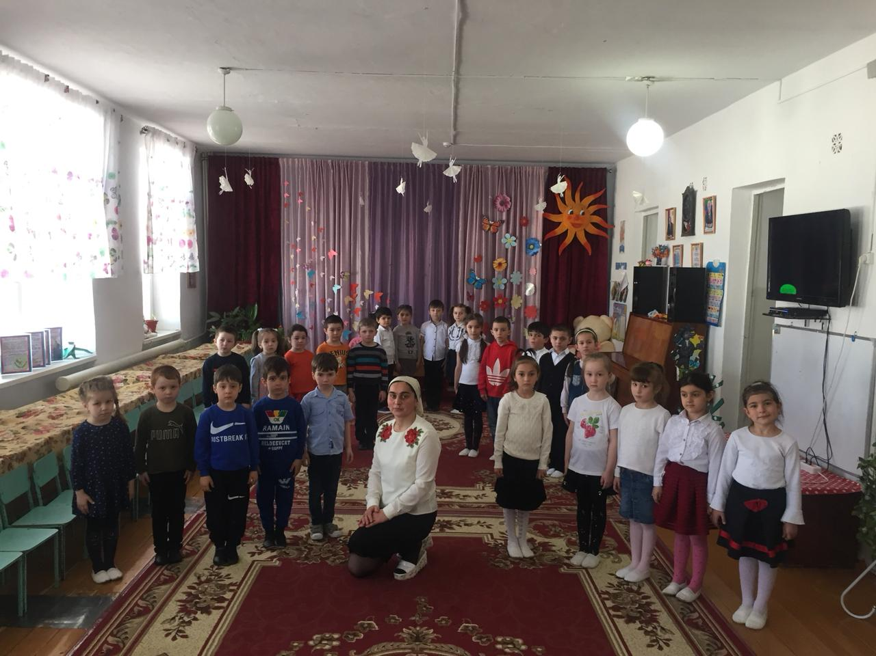
Хореографический кружок
«Каблучок»

Slide 7
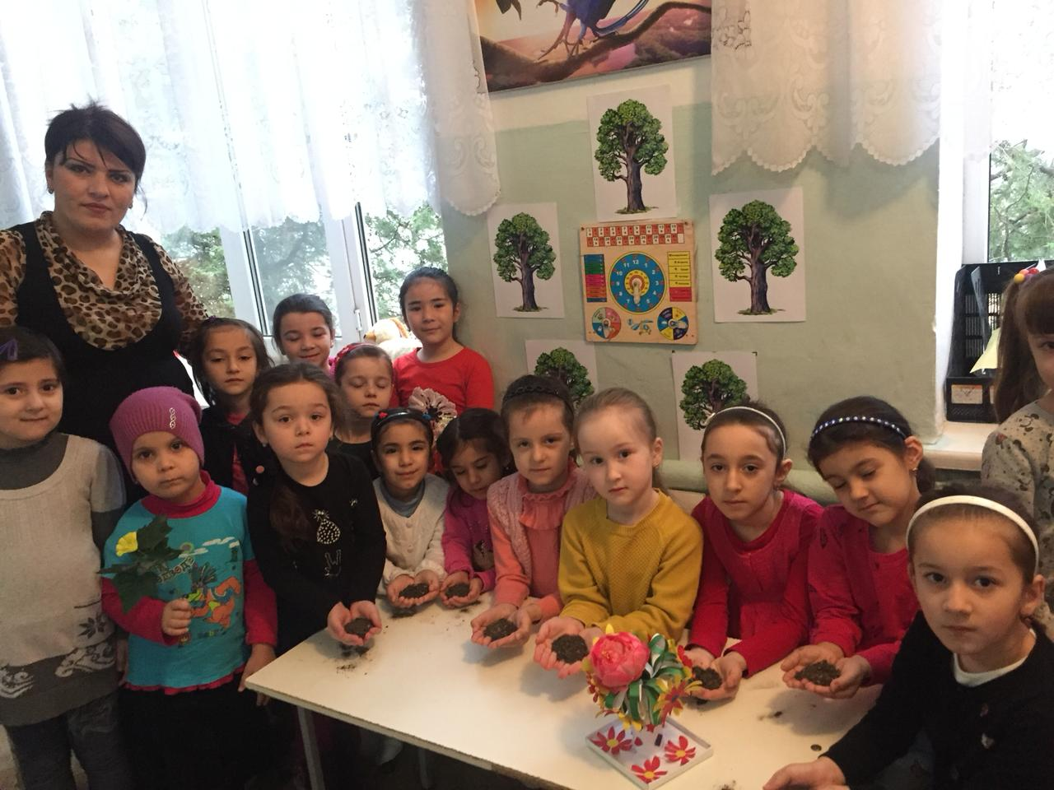
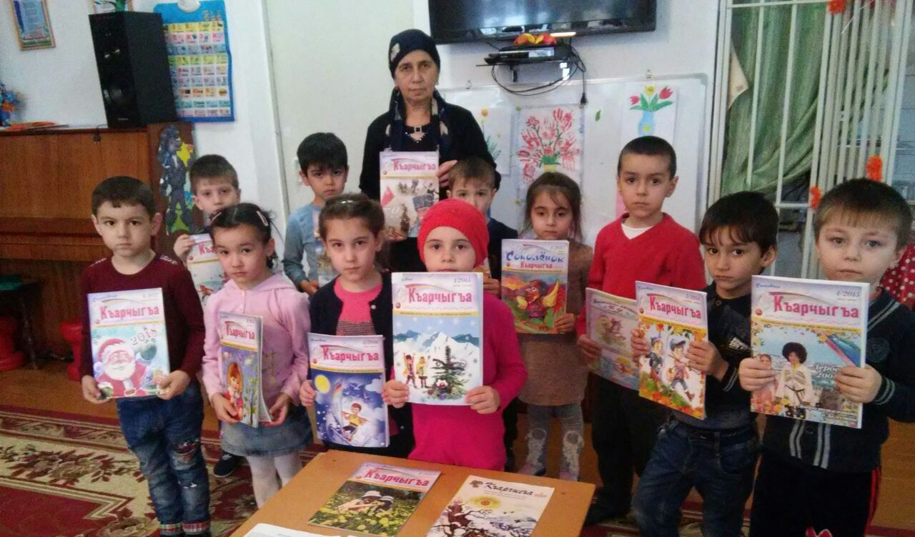
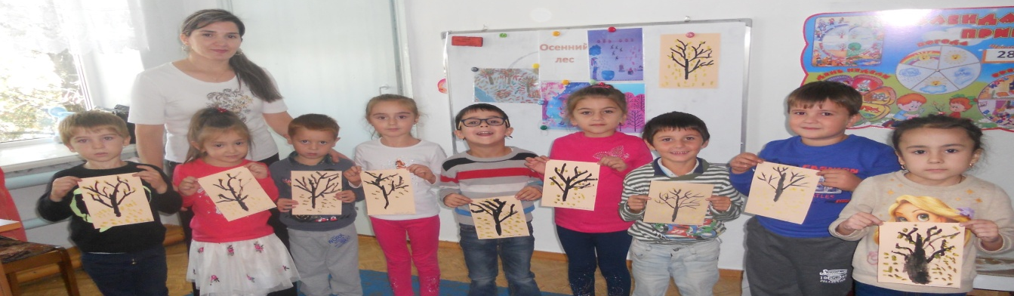
Вторым большим направлением работы педагогического коллектива является речевое развитие детей
Кружок по экологии «Юный эколог»

Slide 8
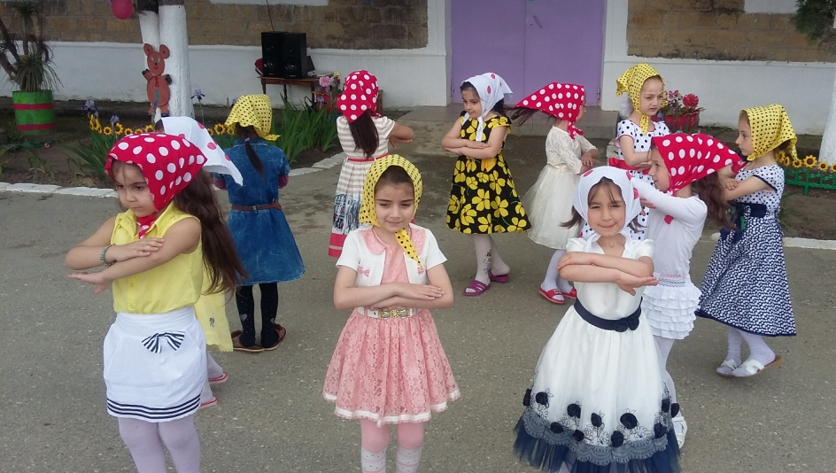
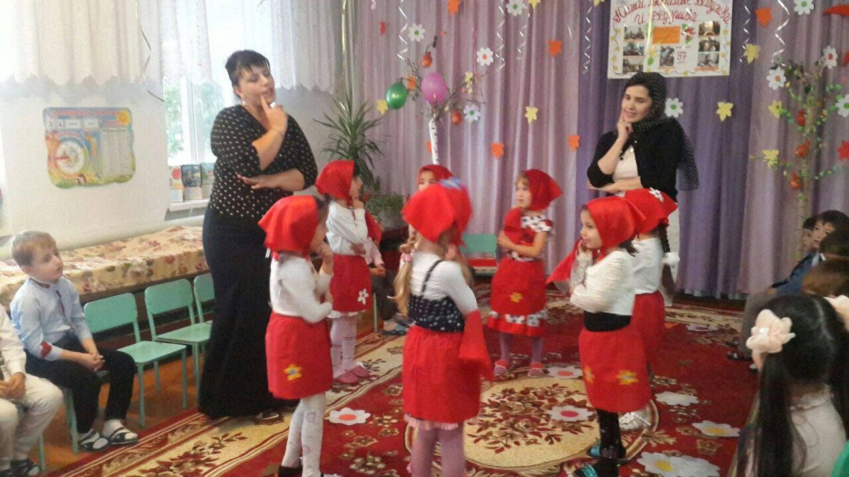
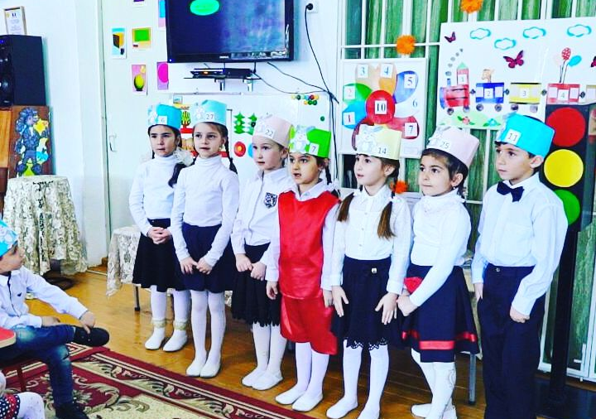
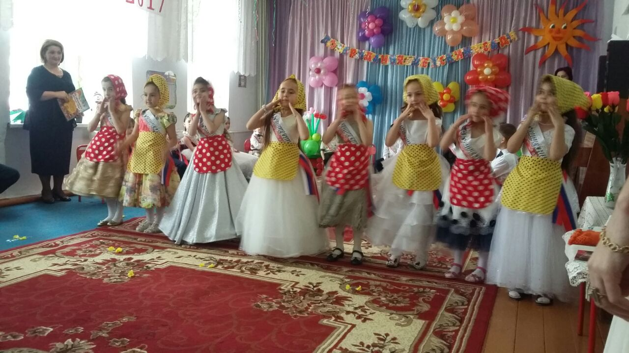
Занятие по подготовке к обучению грамоте «Всезнайка»

Slide 9
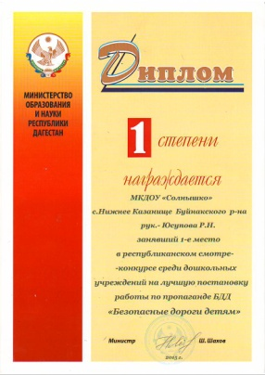
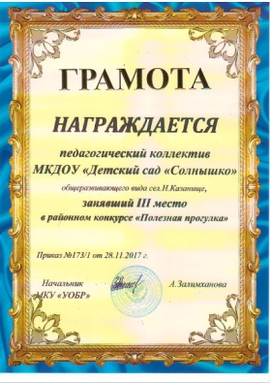
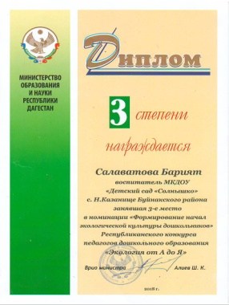
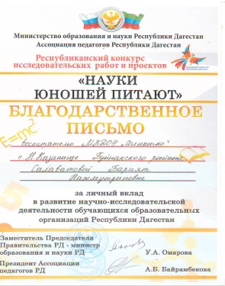
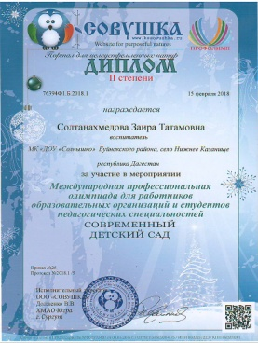
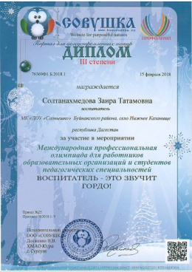
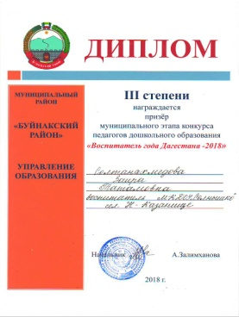
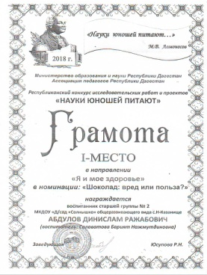
Достижения ДОУ за последние 3 года

Slide 10
СПАСИБО ЗА ВНИМАНИЕ!

